Slide 1
II. Sağlık Ekonomisi Kongresi Yeni Nesil Tedavilere Bakış : Kişiselleştirilmiş Tıp ve Yetim İlaçlar Oturumu ”Nadir Hastalıklar-Yetim ilaçlar bir sağlık sorunu” Uğur Özbek İstanbul Üniversitesi Deneysel Tıp Araştırma Enstitüsü (DETAE) Orphanet-Türkiye

Slide 2
NADİR HASTALIK
Prevalansı 1/2000’den az olan hastalıklar “NADİR HASTALIK” olarak tanımlanır. Bunların yaklaşık %80’i genetik kökenli olup, kalan %20’sinin nedeni çevreseldir ya da idyopatiktir.
Bu hastalıklar, ülkeden ülkeye değişik epidemiyolojik özellikler gösterseler de, her ülke için önemli bir toplumsal sağlık sorunu oluştururlar ve özel nitelikte tanı-tedavi-izlem güçlüklerine yol açarlar.
Bu nedenle, özel yaklaşım ve uygulamalara ihtiyaç duyan bu hastalıklar sık görülen hastalıklardan ayrı olarak ele alınmayı gerektirirler.

Slide 3
Prevalans sıklıklarının dağılımı

Slide 4
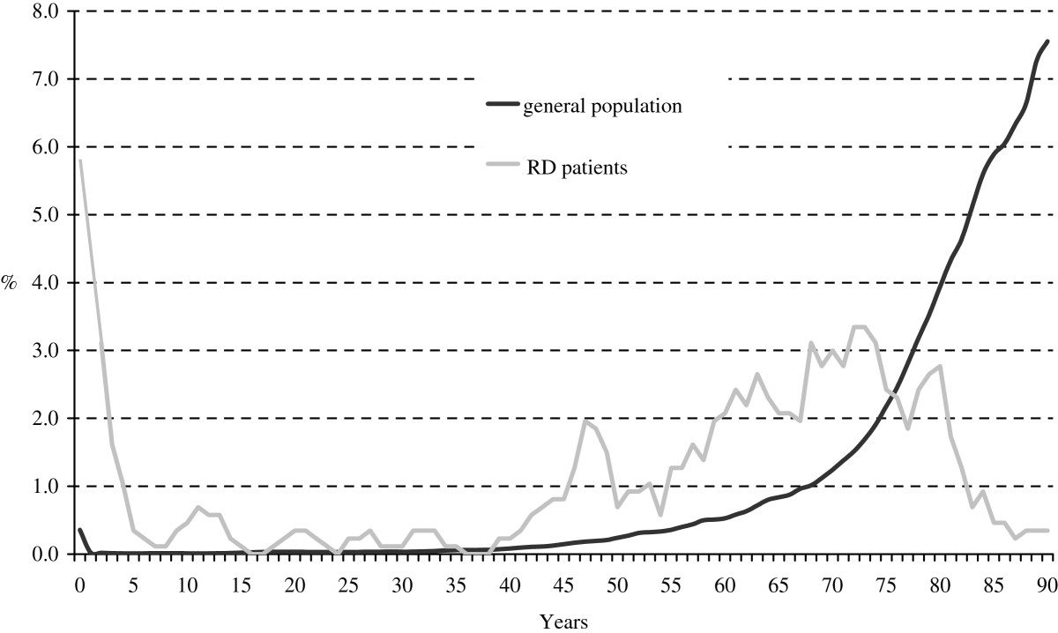
Age at death in patients with rare diseases and in the general population
Mazzucato et al. Orphanet Journal of Rare Diseases 2014 9:37

Slide 5
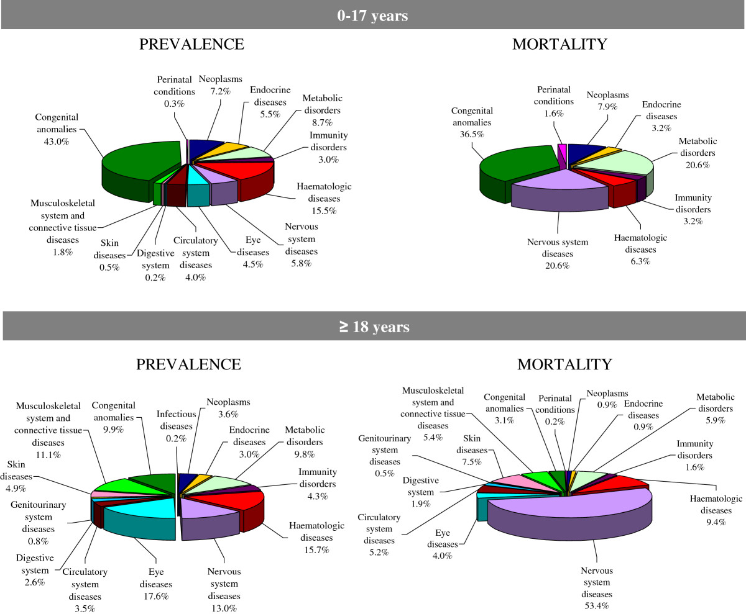
Percentage distribution of prevalence and mortality rates by nosological group
Mazzucato et al. Orphanet Journal of Rare Diseases 2014 9:37

Slide 6
TÜRKİYE’DE NADİR HASTALIKLAR VE YETİM İLAÇLAR
Akraba evliliklerinin çok sıkça rastlandığı ülkemizde Nadir Hastalıkların fazlasıyla mevcut olması genetik araştırmacılar tarafından da gösterilmiştir
WHO verilerine göre, Avrupa ülkelerinde her yüz bin kişide 8 bin kişi, nadir hastalığa yakalanmaktadır. Türkiye'de akraba evliklileri neticesi nadir hastalıkların prevalansı daha yüksektir. AB'de akraba evliliği binde 3-10 iken, Türkiye'de yüzde 12-17 arasındadır.
Dolayısıyla Türkiye’de yaklaşık 5-7 milyon kişinin Nadir Hastalıklardan etkilenmiş olması beklenmektedir.

Slide 7
TÜRKİYE’DE NADİR HASTALIKLAR VE YETİM İLAÇLAR
Ancak, Nadir Hastalıklarla ilgili tüm dünyada yaşanan sorunlar bizim ülkemizde de yaşanmaktadır.
Bilgi birikimi ve bu konularda uzman hekim azlığı,
bu hastalıkların tedavilerin çok pahalı olması (Nadir Hastalıklı bireyin Avrupa'da yıllık ortalama sağlık giderinin 300 bin avro) (British Journal of Clinical Pharmacology (2006; 61:355-60)
Ülkemizde bu güne dek Nadir Hastalıklar ve Yetim İlaçların tanımlandığı bir kanunun bulunmaması

Slide 8
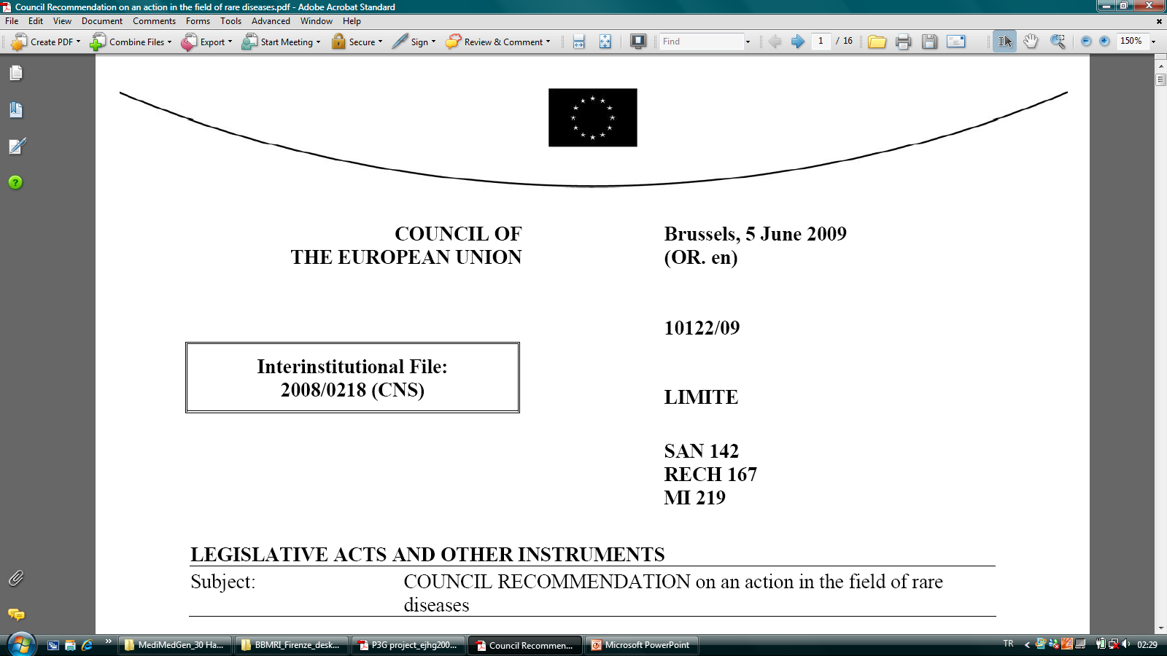

Slide 9
Nadir Hastalıklar için Ulusal Sağlık
Planlarının 10 temel kapsamı
Nadir Hastalıkların epidemiyolojik bilgisinin arttırılması
Nadir Hastalıkların özelliklerinin tanınması
Nadir Hastalıklarla ilgili bilgilerin halk, sağlık uzmanları ve hastalar için geliştirilmesi
Nadir Hastalıklar konusunda sağlık uzmanlarının eğitilmesi
Tanı testlerine erişimin ve taramanın organize edilmesi
Hasta bakımı kalitesinin arttırılması ve tedavi olanaklarına erişimin geliştirilmesi
Yetim ilaçlar konusuna daha bilinçli eğilimin sağlanması
Hastalarda Nadir Hastalıklar ile birlikte ortaya çıkan özel ihtiyaç gereksinmelerinin giderilmesi
Nadir Hastalıklar ile ilgili araştırmaların geliştirilmesi
Ulusal ve Avrupalı işbirliklerinin geliştirilmesi

Slide 11
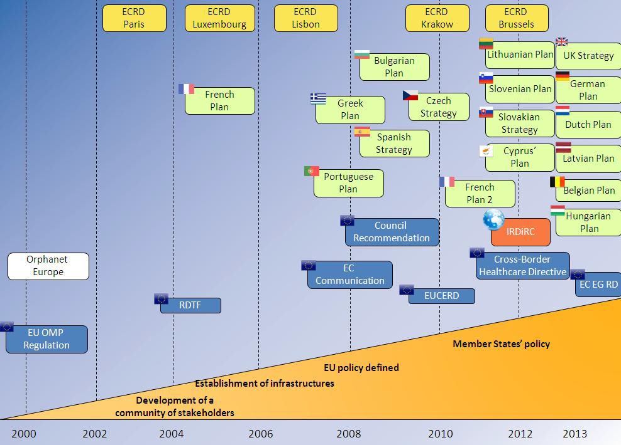
Nadir hastalıklar alanında ülkelere göre plan ve stratejiler açısından mevcut durum-2014

Slide 12
Referans merkezlerinin uzmanlık kategorileri
Tüm nadir hastalıklar
Nadir otoimmün hastalıklar
Kardiyovasküler hastalıklar
Nöropediyatrik hastalıklar ve malformasyonlar
Cilt hastalıklar
Endokrin hastalıklar
Karaciğer barsak ve safra yolları hastalıkları
Nadir kan hastalıkları
Kalıtsal metabolizma hastalıkları
Nörolojik hastalıklar
Solunum sistemi hastalıkları
Nadir kanserler (çocukluk çağı kanserleri)
……….
Notes:
Short – few pages, when needed
12

Slide 13
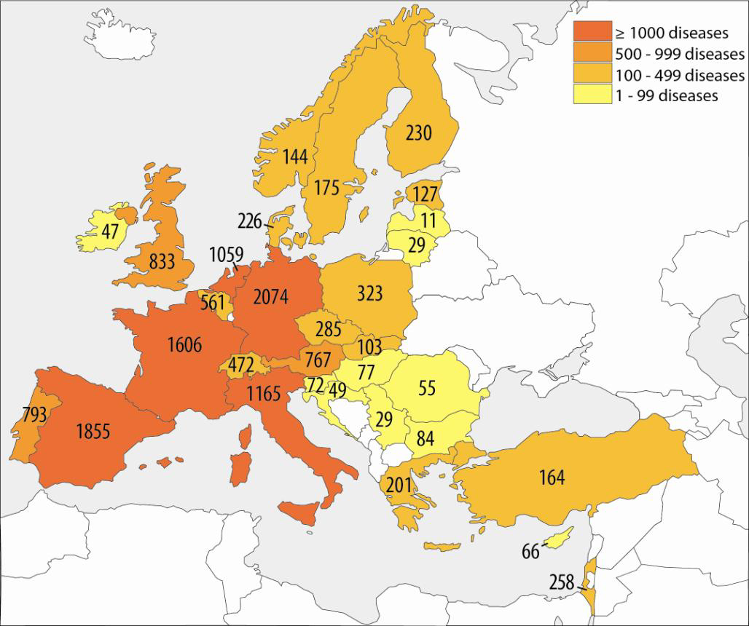
Avrupa’da tanı testleri
Ülkelerde yapılmakta olan tanı testlerin sayıları

Slide 15
Avrupa Nadir Hastalıklar ve Yetim İlaçlar Veri ve Bilgi Portalı
WWW.ORPHA.NET
Notes:
15

Slide 16
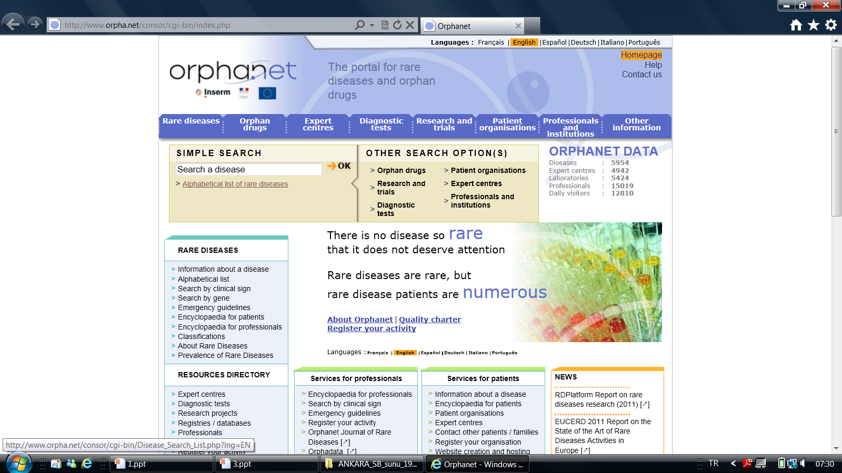

Slide 17
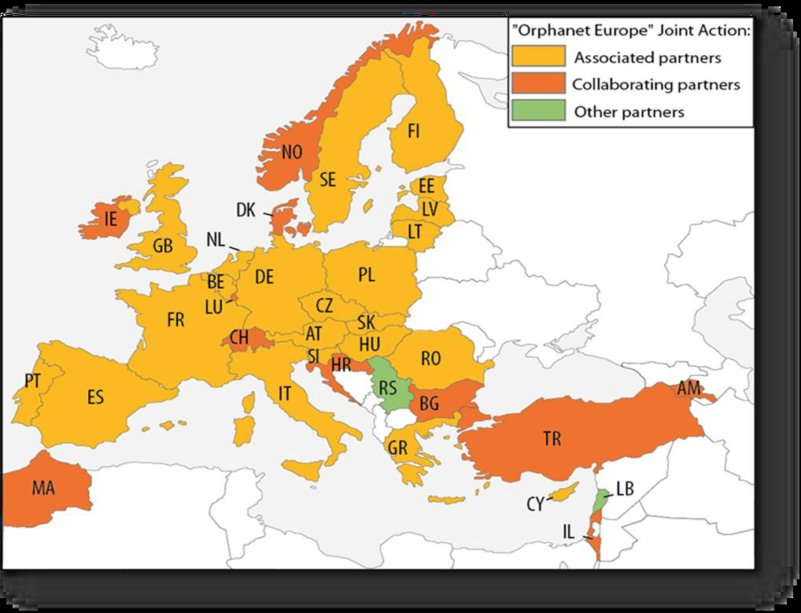
Countries participating in the Orphanet Joint Action (2011-2013)

Slide 18
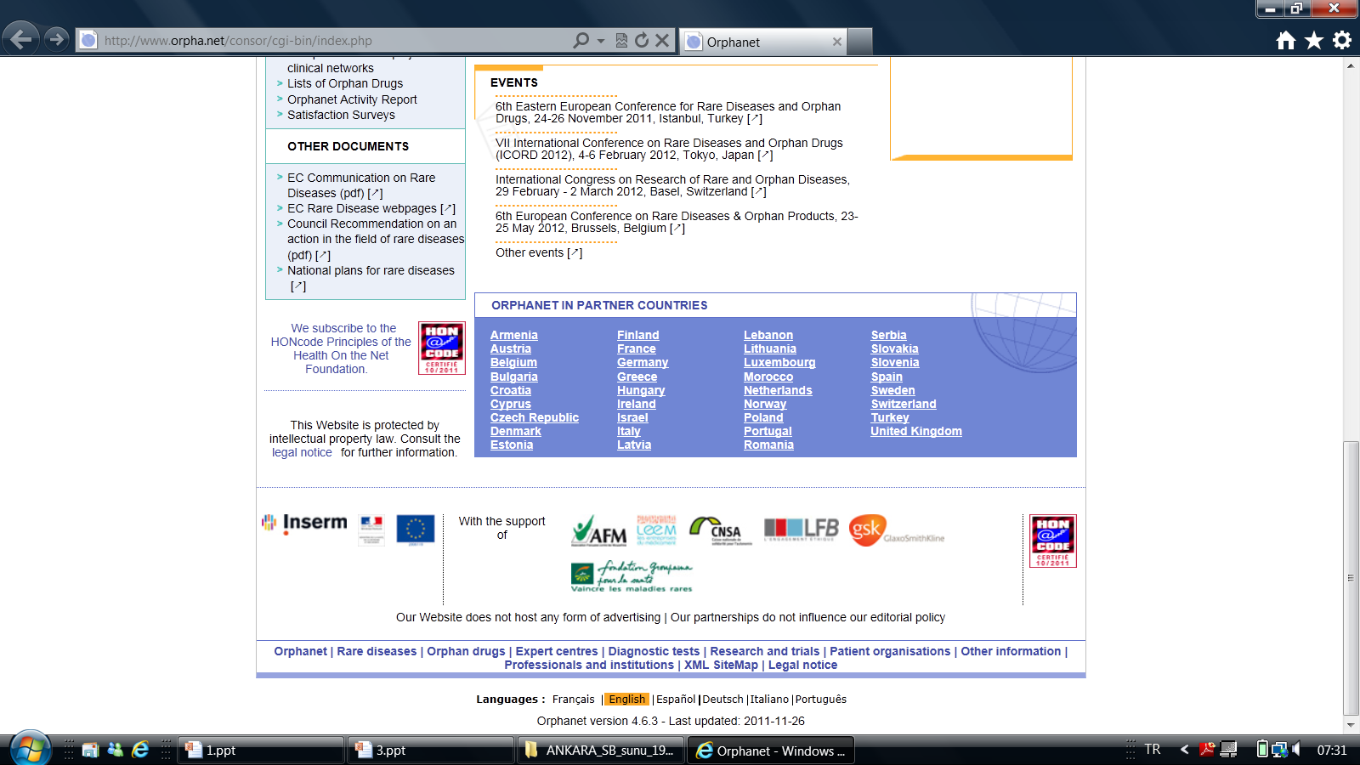

Slide 19
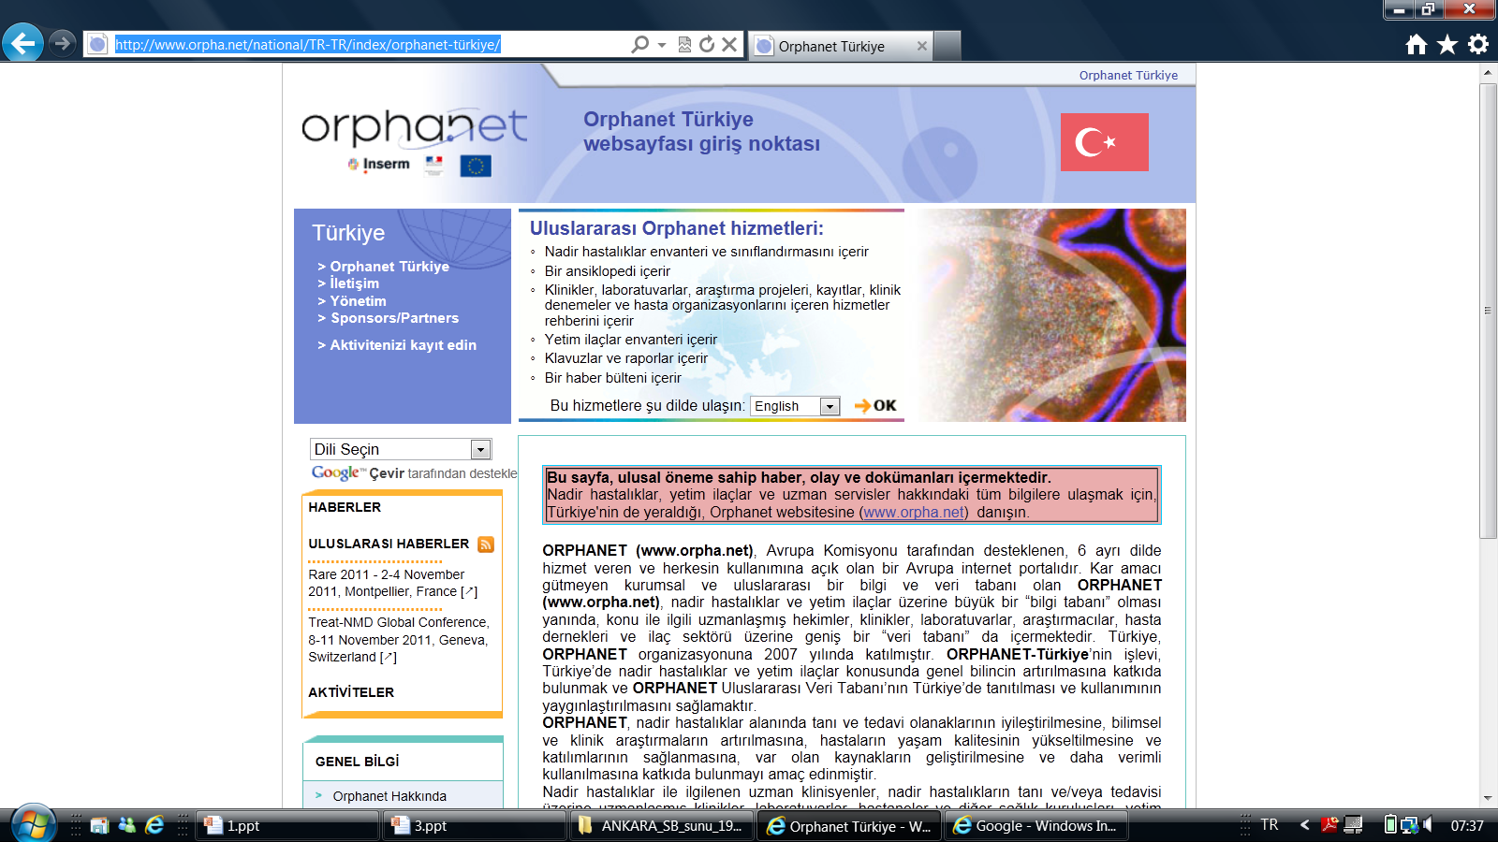
http://www.orpha.net/national/TR-TR/index/orphanet-türkiye/

Slide 20
Veribankasındaki son durum
(4.12.2014)
5833 hastalık
6636 uzman klinik/merkez
3280 tanı laboratuvarı
19894 uzman
41644 günlük ziyaretçi
Notes:
20

Slide 22
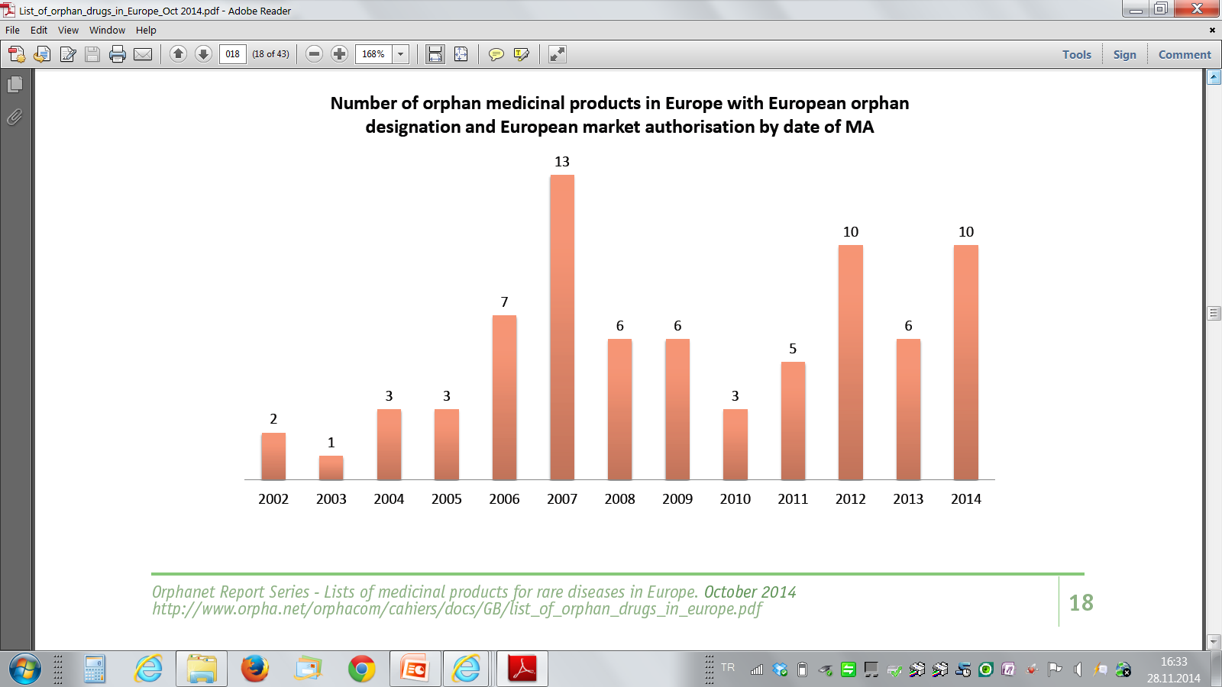

Slide 23
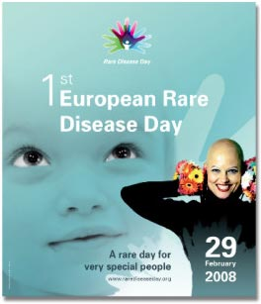

Slide 25
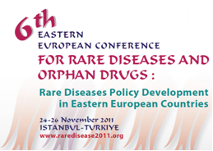

Slide 26
_{Teşekkürler}

